Slide 1
Тема урока:
Сравнение групп предметов: На сколько больше? На сколько меньше?

Slide 2
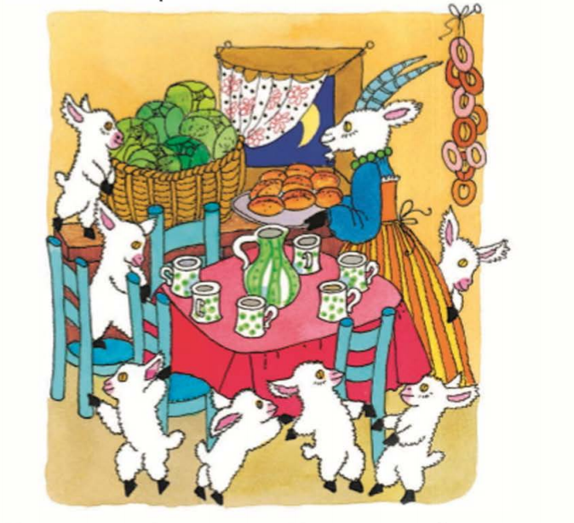

Slide 3
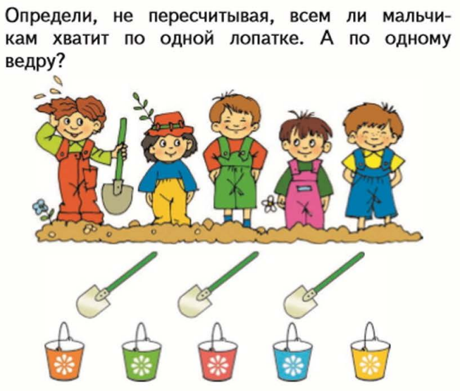

Slide 4
